Slide 1
Überblick – Küstennebel 3000
1. Ziele
2. Tonausgabe
3. MIDI-Ausgabe
4. Nebelmaschine
5. LEDs

Slide 2
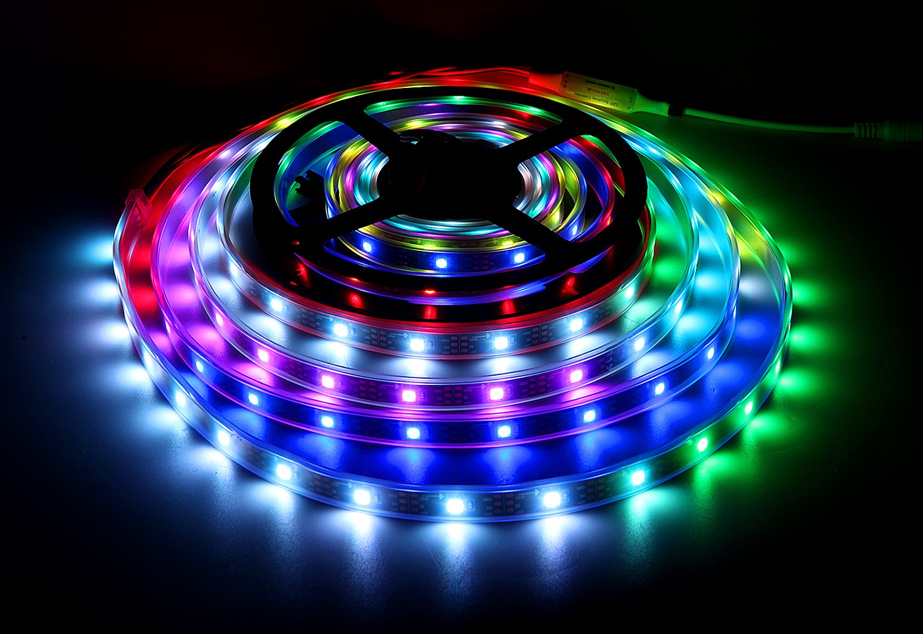
LED-Streifen
WS2812b
Einzeln ansteuerbare LEDs
Nur ein Datenpin in Verbindung mit dem Arduino wird benötigt

Slide 3
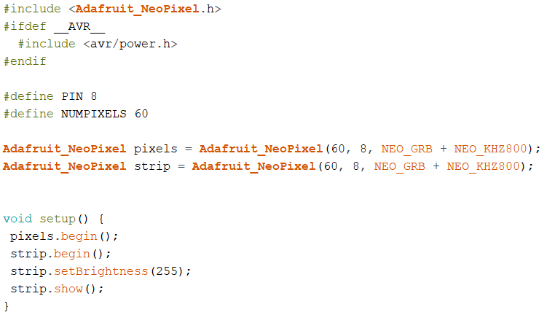
LED-Streifen – Code 1

Slide 4
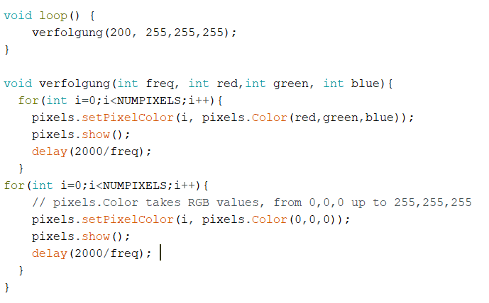
LED-Streifen – Code 2

Slide 5
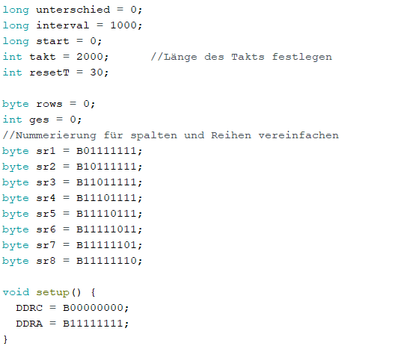
Tonausgabe – Code 1

Slide 6
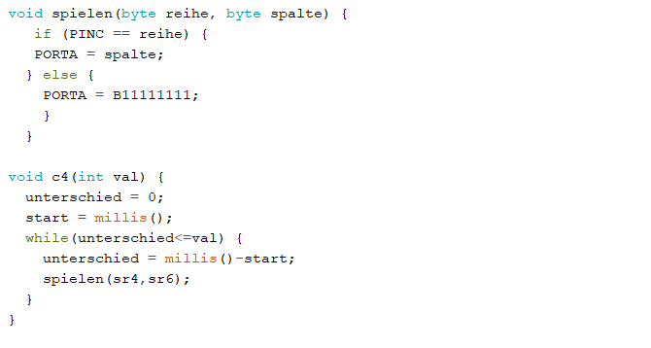
Tonausgabe – Code 2

Slide 7
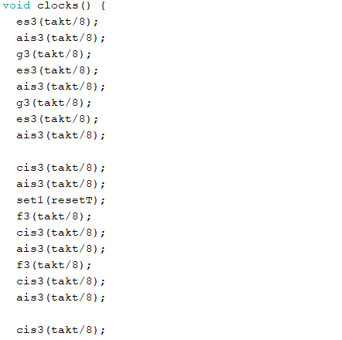
Tonausgabe – Code: Lied
.
.
.

